Slide 1
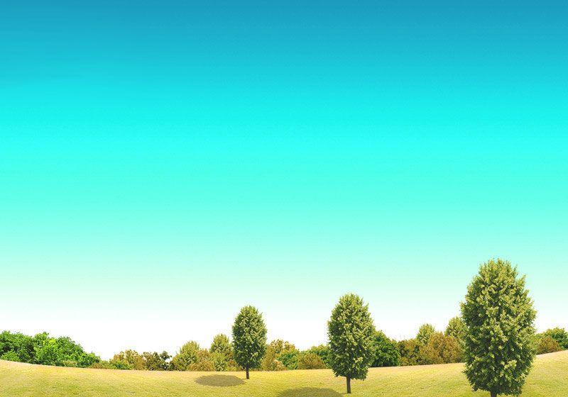


Slide 2
我会认
魅 黎 丐 牌
绅 衷 辰 酸姗
PPT模板下载：www.1ppt.com/moban/ 行业PPT模板：www.1ppt.com/hangye/
节日PPT模板：www.1ppt.com/jieri/ PPT素材下载：www.1ppt.com/sucai/
PPT背景图片：www.1ppt.com/beijing/ PPT图表下载：www.1ppt.com/tubiao/
优秀PPT下载：www.1ppt.com/xiazai/ PPT教程： www.1ppt.com/powerpoint/
Word教程： www.1ppt.com/word/ Excel教程：www.1ppt.com/excel/
资料下载：www.1ppt.com/ziliao/ PPT课件下载：www.1ppt.com/kejian/
范文下载：www.1ppt.com/fanwen/ 试卷下载：www.1ppt.com/shiti/
教案下载：www.1ppt.com/jiaoan/

Slide 3



衷
本意:里亵衣，也就是贴身的内衣。
引申义：内心 ；福，善 ；正中不偏 ；

Slide 4
斑白 浓厚 万紫千红
魅力 巴黎 乞丐 木牌 绅士
双目失明 衣着华丽 满面愁容
无动于衷 姗姗而去 衣衫褴褛
良辰美景 令人心酸

Slide 5
无动于衷：心里一点儿不受感动。
姗姗：形容走路缓慢从容姿态。
衣衫褴褛：衣服破烂。
乞丐：靠向人要饭要钱过活的人。
莺歌燕舞：黄莺歌唱，燕子飞舞，形容大好春光或大好形势。
良辰美景：美好的时光和宜人的景色。
万紫千红：形容百花齐放，颜色艳丽。

Slide 6
课文讲了一件( ）给一位（ ）的木牌上（ ），用语言帮助老人行乞的事。

Slide 7
课文讲了一件( ）给一位（双目失明的行乞老人）的木牌上（加了几个字），用语言帮助老人行乞的事。
著名诗人让•彼浩勒

Slide 8
在繁华的巴黎大街的路旁，坐着一个衣衫褴褛、头发斑白，双目失明的老人。

Slide 9
默读2—5自然段，想一想：
１、盲老人的神情和心情有什么变化？用——线画出来。
２、让·彼浩勒只是在牌子前加了几个几个字，为什么会有那么多人给盲老人呢？原因在哪里？
这富有诗意，产生了巨大的作用，就在于它有非常浓厚的感情色彩，因而调动了行人隐藏的善良之心。

Slide 10
 | 木牌上的字 | 行人的表现 | 盲老人的表现及收入
添字前 | 我什么也看不见！
添字后 | 春天到了，可是我什么也看不见！

Slide 11
街上过往的行人很多，那些衣着华丽的绅士、贵妇人，看了木牌上的字都无动于衷，有的还淡淡一笑，便姗姗而去了。

Slide 12
“哎!” 老人满面愁容，叹息着回答,“我，我什么也没有得到。”

Slide 13
老人笑着对诗人说：“先生，不知为什么，下午给钱的人多极了！”

Slide 14
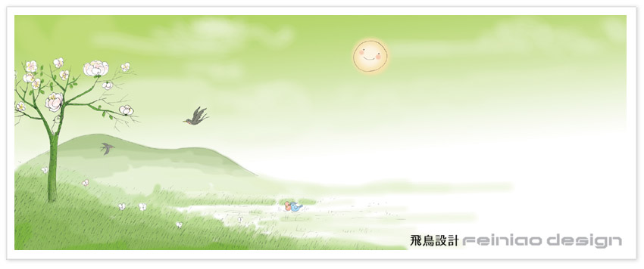
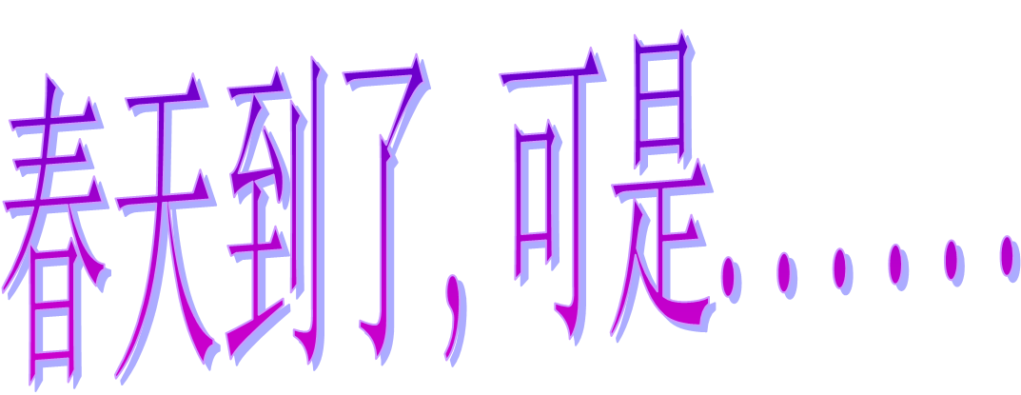
春天到了，你会想到那些美好的事物？

Slide 15

春天是美好的，那蓝天白云，那绿树红花，那莺歌燕舞，那流水人家，怎能不叫人陶醉呢？

Slide 16
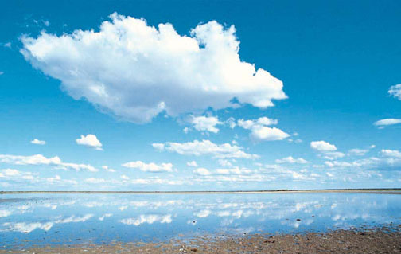

Slide 17
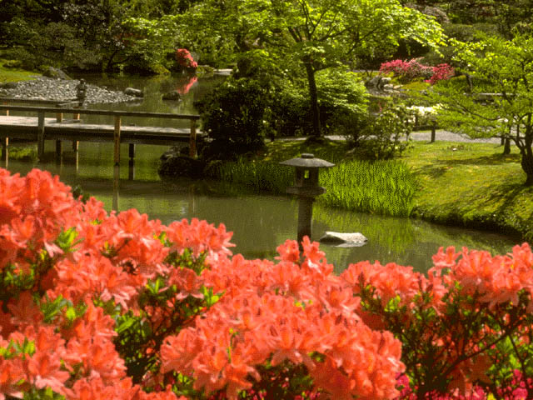


Slide 18
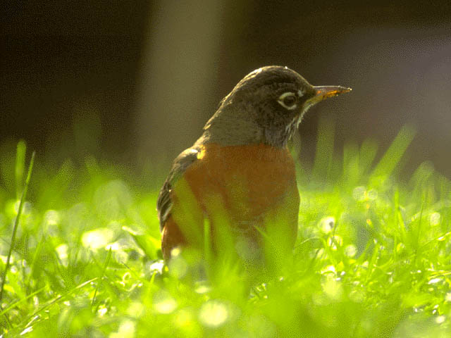

Slide 19
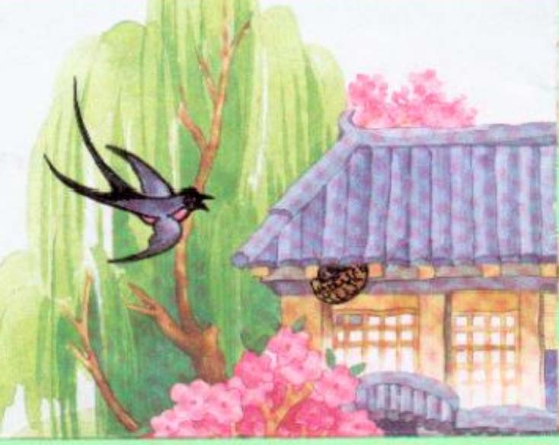

Slide 20
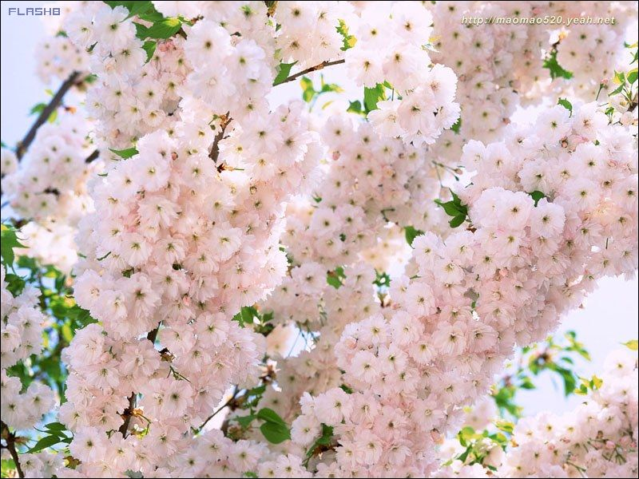

Slide 21
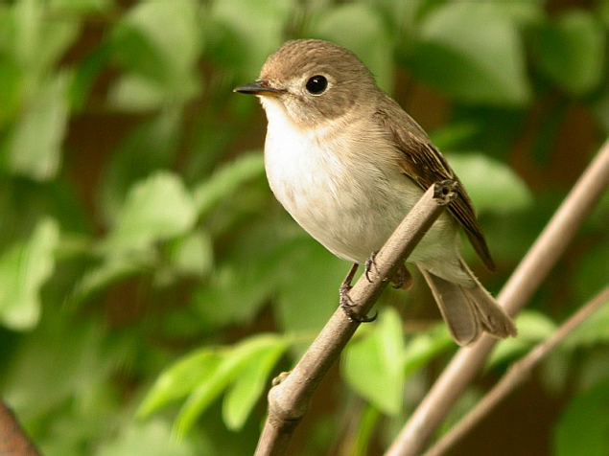


Slide 22
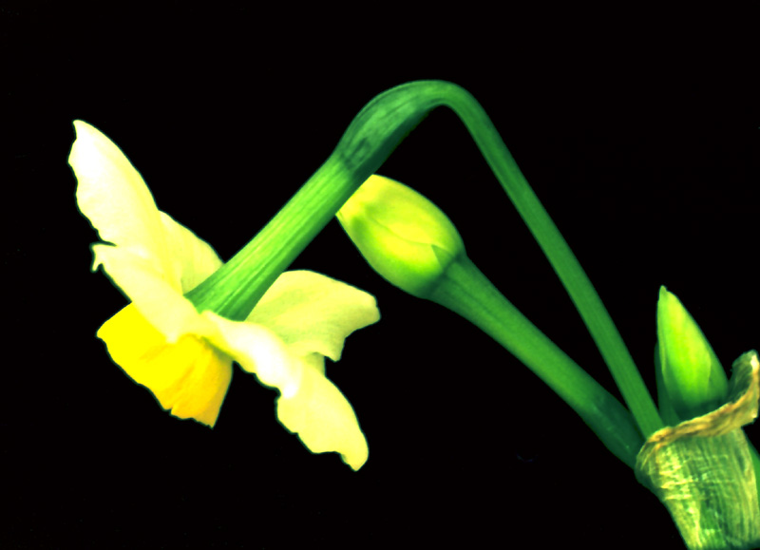

Slide 23
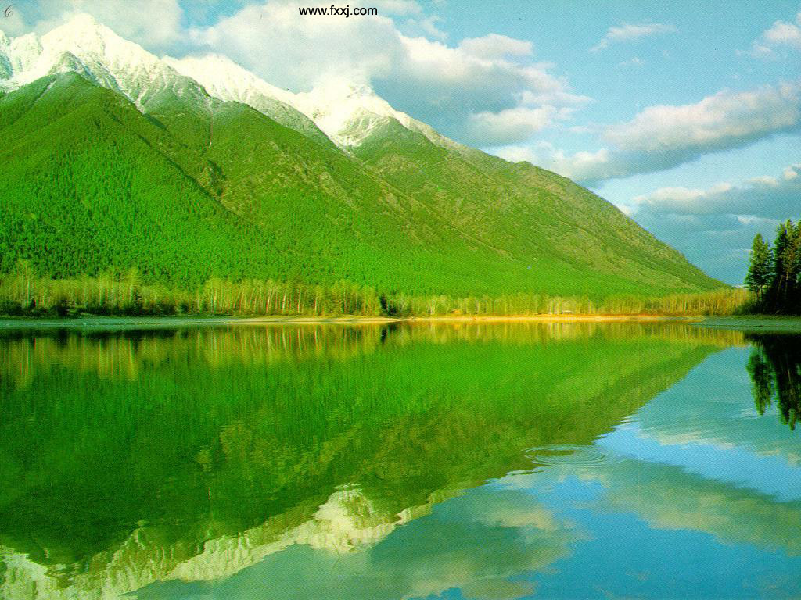

Slide 24
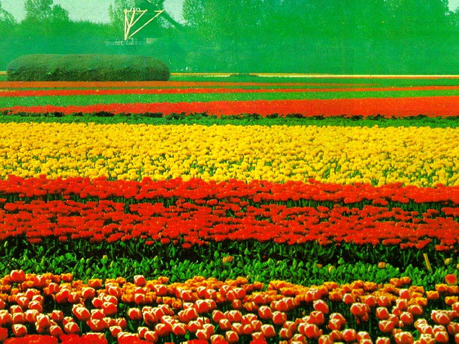

Slide 25
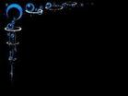
春天到了，可是
我什么也看不见！

Slide 26
当人们想到这个盲老人，一生里连万紫千红的春天都不曾看到， ---------
当那些穿着华丽的绅士想到这个盲老人，一生里连万紫千红的春天都不曾看到， -------
当那些穿着华丽的贵妇人想到这个盲老人，一生里连万紫千红的春天都不曾看到， ------
当那些打扮漂亮的少男少女们想到这个盲老人，一生里连万紫千红的春天都不曾看到， -------
怎能不对他产生同情之心呢？

Slide 27
怎能不对他产生同情之心呢？
一定对他产生同情之心。
不能不对他产生同情之心。

Slide 28
“春天到了，可是我什么也看不见！”这富有诗意的语言，能产生这么大的作用，就在于它有非常浓厚的感情色彩。是的，春天是美好的，那蓝天白云，那绿树红花，那莺歌燕舞，那流水人家，怎么不叫人陶醉呢？但这良辰美景，对于一个双目失明的人来说，只是一片漆黑。这是多么令人心酸啊！当人们想到这个失明的老人，一生连万紫千红的春天都不曾看到，怎能不对他产生同情之心呢？

Slide 29
“春天（ ），（ ）！”这富有（诗意）的语言，能产生这么大的作用，就在于它有（非常浓厚的感情色彩）。是的，春天是（美好的），那（蓝天白云），那（绿树红花），那（莺歌燕舞），那（流水人家），怎么不（叫人陶醉呢）？但这（良辰美景），对于一个（双目失明）的人来说，只是（一片漆黑）。这是多么（令人心酸）啊！当人们想到这个（失明的老人），一生连（万紫千红天）都不曾看到，怎能（不对他产生同情之心）呢？

Slide 30

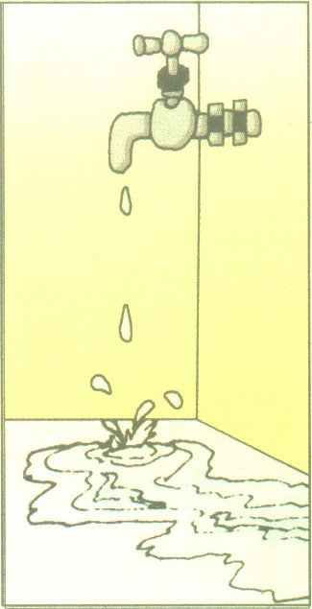
作业：
给下面的图画配上有魅力的语言。
1.________
2.________

Slide 31

一、填上合适的词语。
（ ）的神情 （ ）的春天 （ ）的语言
（ ）的感情 （ ）的老人 （ ）地笑了
二、照样子，写句子。
春天到了， | 可是 | 我什么也看不见！
天真热，
限时作业

